Slide 1
DESIGN DIGITAL – IDENTIDADE VISUAL DO PROJETO INTERDISCIPLINAR
DESENVOLVIDO NO
ILLUSTRATOR E PHOTOSHOP

Slide 2
Nome da Empresa
UP
PEDIATRIA

Slide 3
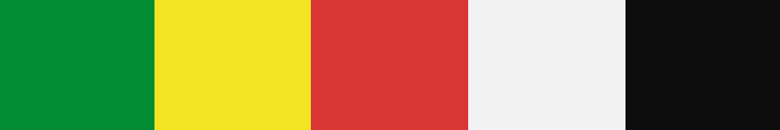
Cor Predominante

Slide 4

Logotipo da Empresa

Slide 5




Slide 6


Bloco de Notas

Slide 7



Boné

Slide 8


Botton (Broche)

Slide 9


Caneca

Slide 10

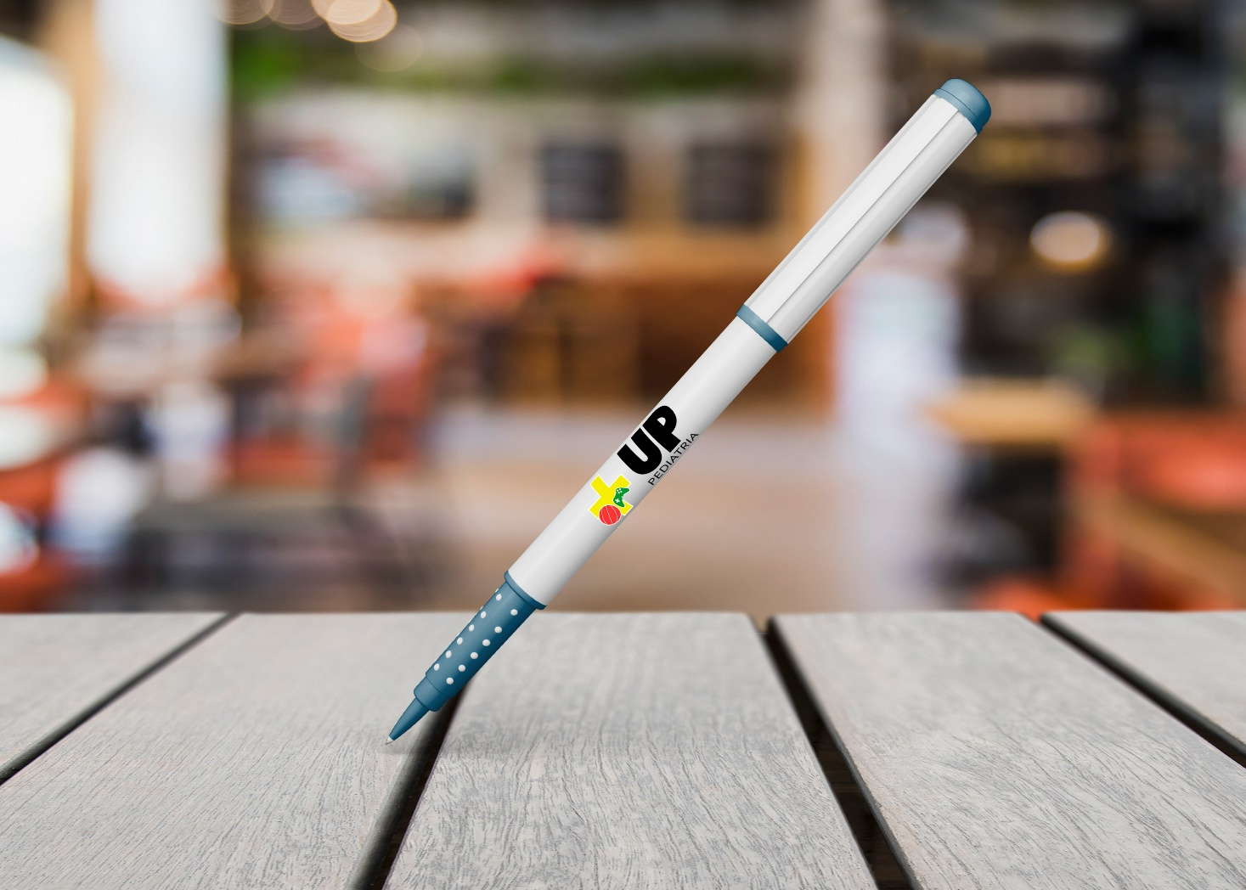
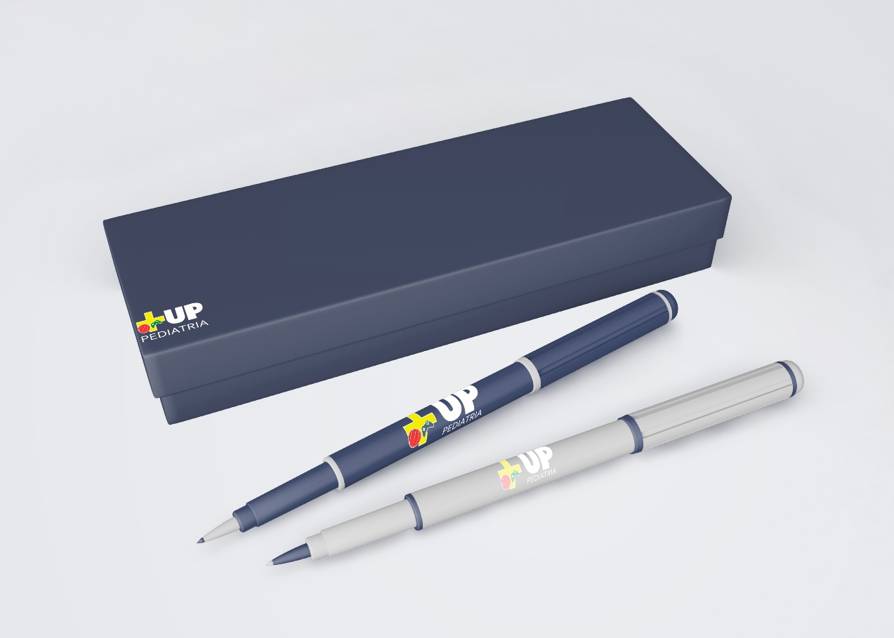
Caneta

Slide 11

Chaveiro

Slide 12

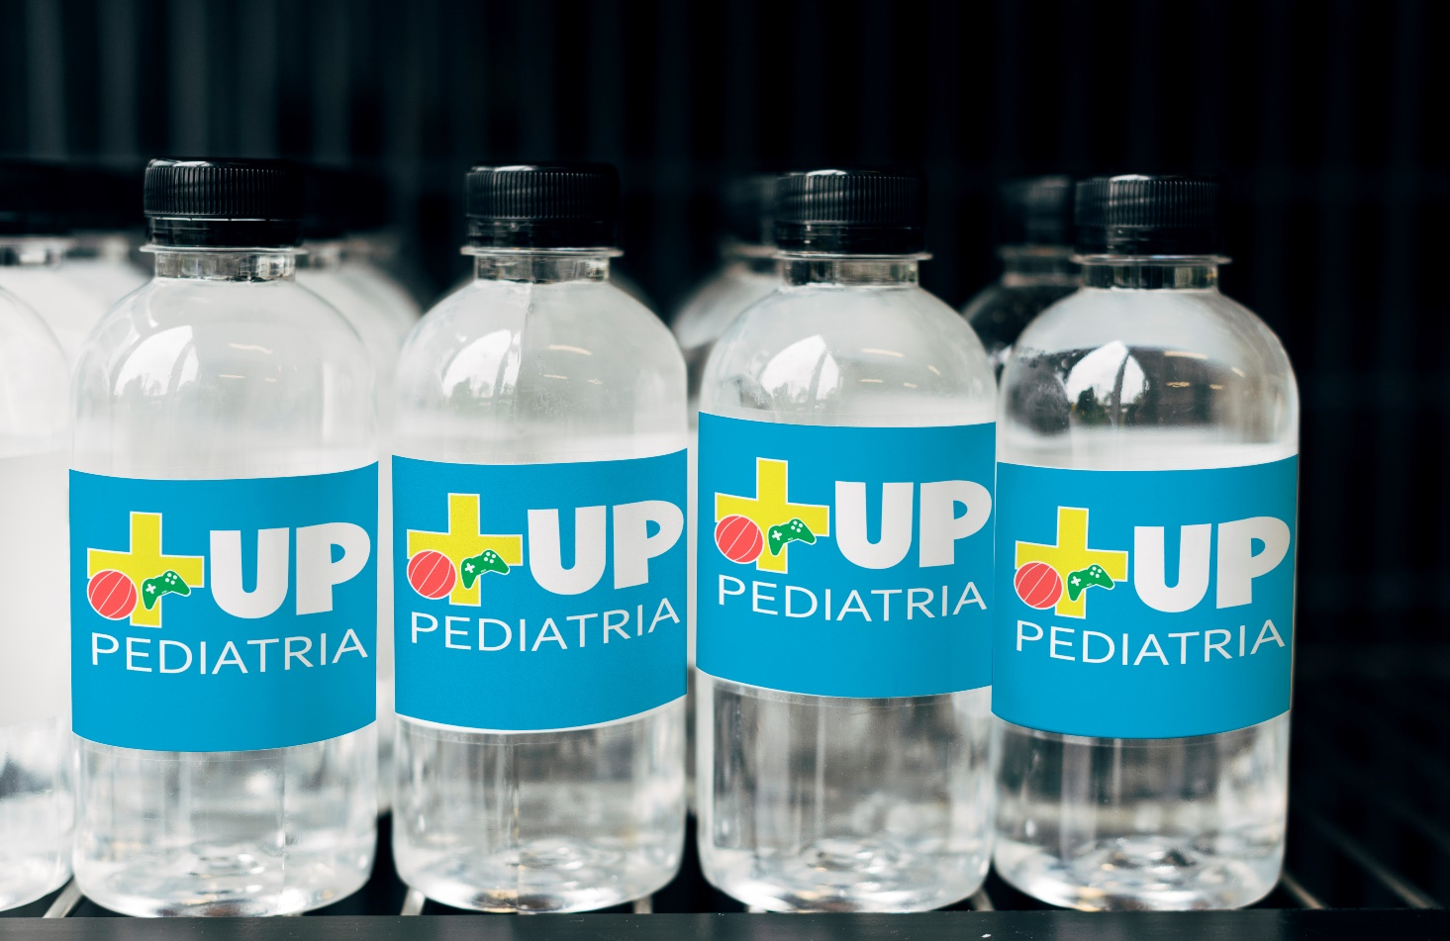
Garrafa

Slide 13



Sacola

Slide 14

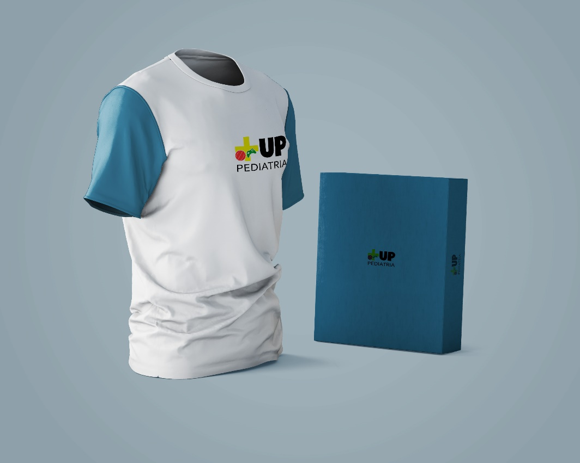
Uniforme

Slide 15


Cartão de Visitas

Slide 16

Website

Slide 18
Alunos
André Luiz Talarico
Gabriel Antônio da Costa de Morais
Gilson Barreto Filho
Guilherme Nono
Juan Primo
1º Módulo – Técnico em Desenvolvimento de Sistemas

